Slide 1
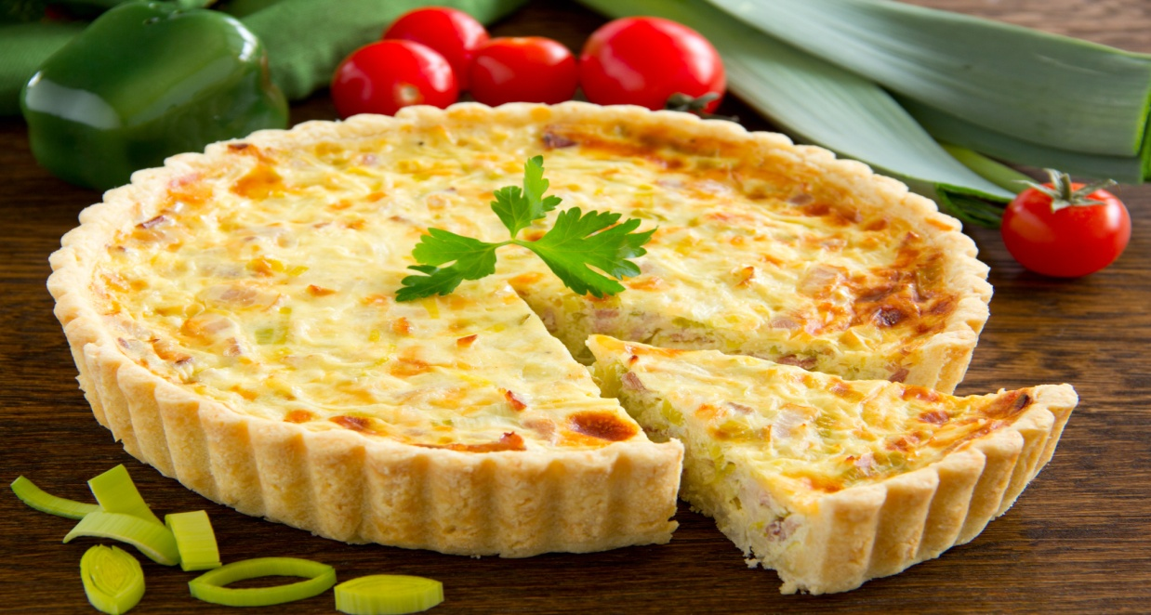
LA CUISINE FRANCAISE
Le nom dériverait du francique « Kuchen » / « Kuche » que l'on retrouve également en haut-allemand. Une francisation directe du /u/ en /i/ est néanmoins peu probable. Le pluriel de « Kuchen » est, en revanche, « Kéich »[1] et le diminutif se dit « Kichel » en zone rhénane, ce qui les rapproche plus clairement de la forme francisée « quiche ». Les francophones lorrains n'ont pas francisé la « Surkrut » en « chicrite » (pour choucroute), il n'y a aucune raison pour qu'ils empruntent un terme comme « Kuche » en quiche sans qu'une explication phonétique ne les incite à privilégier le /i/ au /ou/. Il n'est pas inutile de rappeler que le mot « Kich » en francique désigne la cuisine

Slide 2
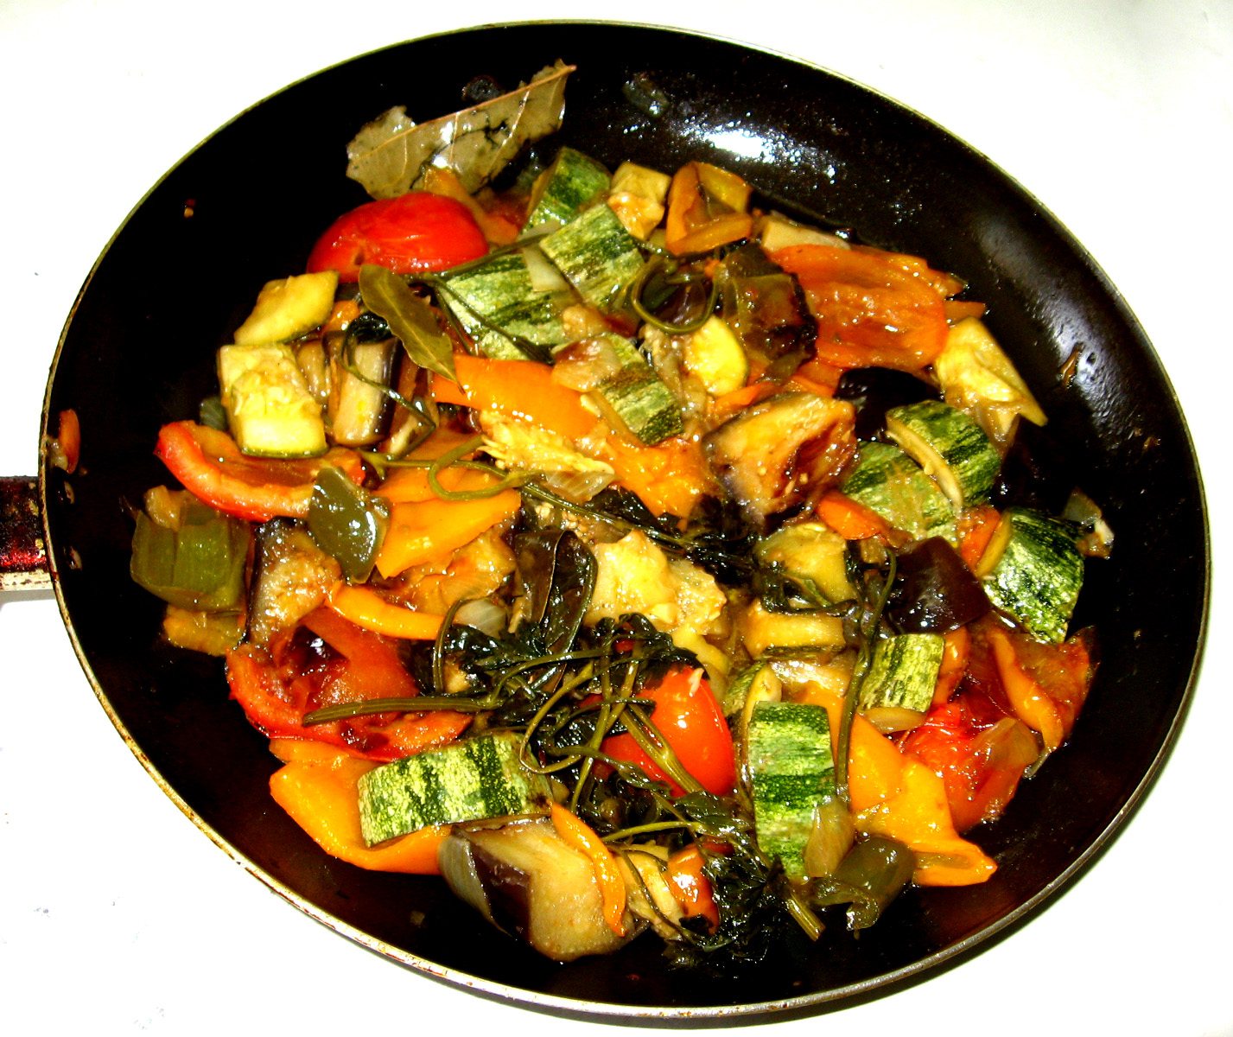
LA RATATOUILLE
Le mot « ratatouille » est issu de l'occitan ratatolha (variantes orthographiques : ratatouio ou ratatoulho; retatoulho dans le Var[1]). Il est également utilisé dans d'autres langues. Ce plat est une spécialité de la Provence et de l'ancien Comté de Nice.
À l’origine, le mot « ratatouille » désigne dès 1778 un ragoût hétéroclite. L'abréviation « rata » désigne en argot militaire un mélange de haricots et de pommes de terre, puis de légumes variés, de pain et de viande grasse. Le rata est en effet la cantine de base du militaire, simple et rapide à confectionner.
La ratatouille est proche de la bohémienne, recette provençale également, d'origine plutôt comtadine (Comtat Venaissin) et composée uniquement d'aubergines, de tomates et d'une gousse d'ail. Elle s'apparente aussi à la piperade, spécialité basque composée de tomates, de poivrons et de piments d'Espelette.

Slide 3
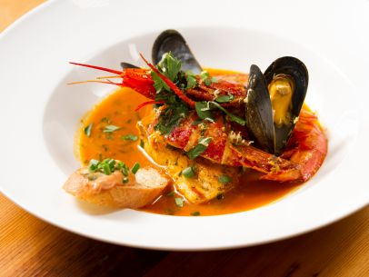
LA BOUILLABAISSE
La bouillabaisse est un plat traditionnel marseilles de originaire de la Grece antique. Il se compose d’une soupe de poissons que l’on mange avec des croutons. Ingredients:poissons de rocle,aziminu,bourraide,setorse,calderaide

Slide 4
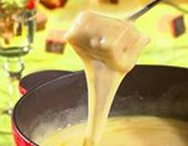
LA FONDUE SAVOYARDE
Afin de rendre le mélange plus homogène, la fLes ingrédients principaux pour réaliser une fondue savoyarde sont du fromage à pâte pressée cuite coupé en dés (habituellement 1/3 de comté, 1/3 beaufort, 1/3 gruyère de Savoie), du vin blanc, de l'ail et du pain[6].
Certaines variantes de la recette autorisent l'adjonction d'une petite quantité d'alcool de cerise (en particulier du kirsch) pour réhausser le goût, et parfois l'usage de fromage savoyard arine de maïs ou la fécule de pomme de terre sont parfois utilisées, bien que la recette originale n'en comporte pas toujours.

